Slide 1

React Native 快速入门
2016年3月 无线南京 胡金广
www.jd.com

Slide 2
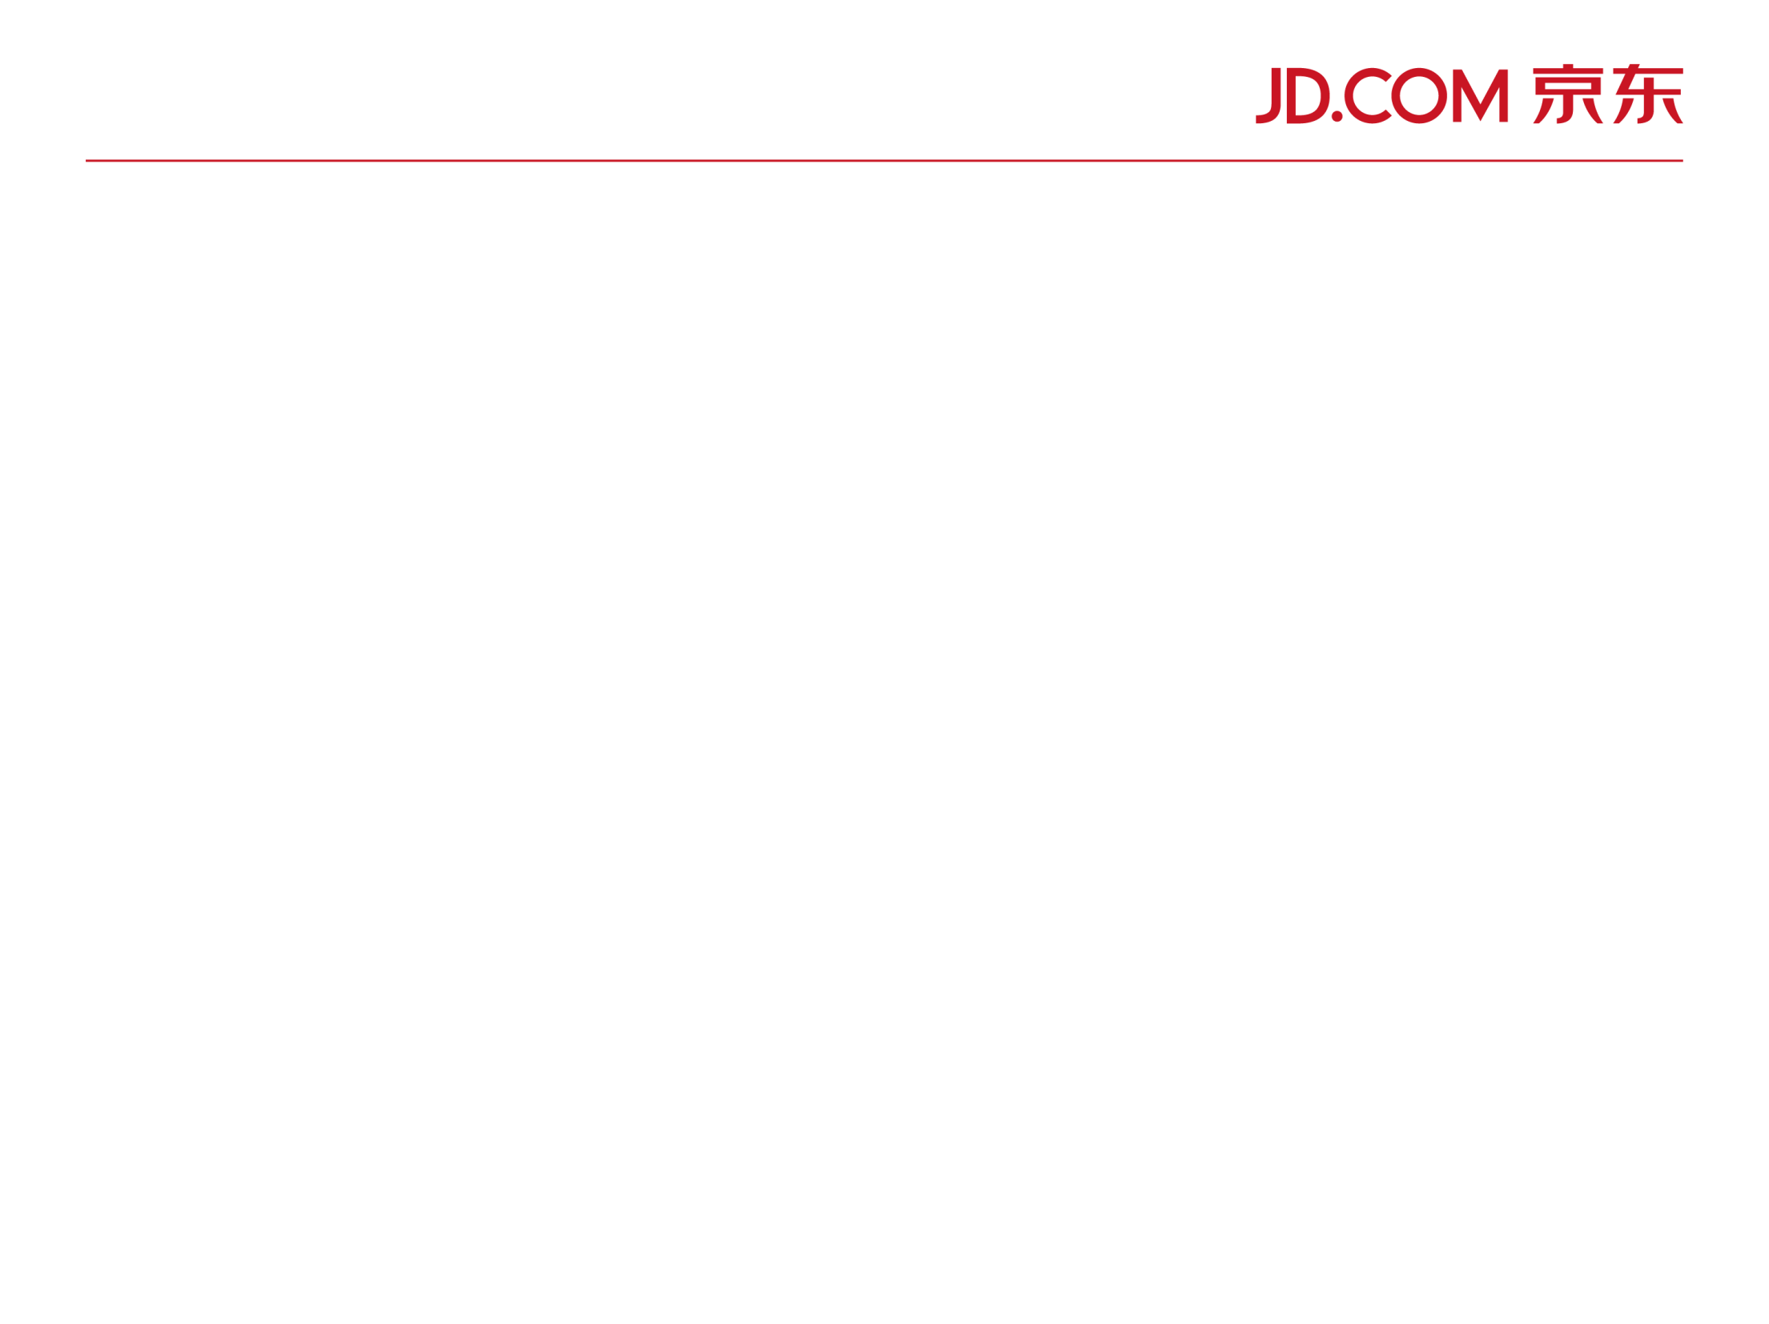
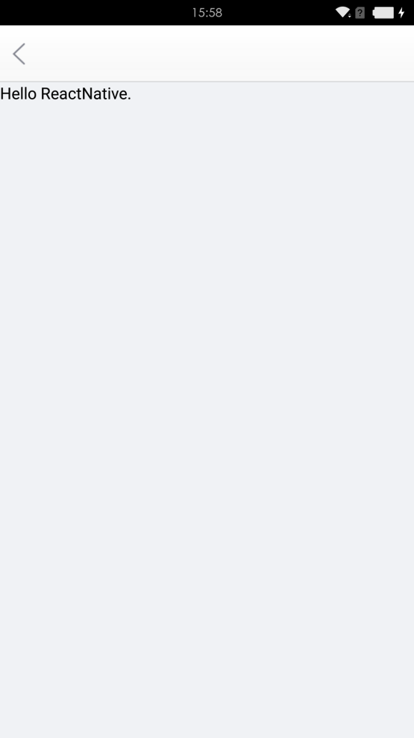
Hello World
'use strict'; var React = require('react-native') var { AppRegistry, StyleSheet, View, Text,} = React; var JDTest = React.createClass({ render() { return ( <View> <Text numberOfLines={1} style={styles.helloText}> Hello ReactNative. </Text> </View> ); } }); var styles = StyleSheet.create({ helloText: { color: 'black', }, }); AppRegistry.registerComponent('JDTest', () => JDTest);

Slide 3
代码结构
'use strict'; var React = require('react-native') var { AppRegistry, StyleSheet, View, Text,} = React; var JDTest = React.createClass({ render() { return ( <View> <Text numberOfLines={1} style={styles.helloText}> Hello ReactNative. </Text> </View> ); } }); var styles = StyleSheet.create({ helloText: { color: 'black', }, }); AppRegistry.registerComponent('JDTest', () => JDTest);
导入需要的类和变量
定义component
使用样式表
properties
定义样式表
注册component

Slide 4
新的语法
看了上面的代码，有JavaScript编程经验的同学会感到非常疑惑，因为上面的代码中有很多不符合JavaScript语法规范(ES3,ES5)的地方。
例如：
var {AppRegistry, StyleSheet, View, Text,} = React;
return (<Text style={styles.helloText}> Hello ReactNative. </Text>);
AppRegistry.registerComponent('JDTest', () => JDTest);

Slide 5
Babel转换器
ReactNative代码
ES3，ES5,ES6,ES7,JSX
Javascript
ES3,ES5
bundle

Slide 6
JavaScript Environment
ES5
Reserved Words: promise.catch(function() { });
ES6
Arrow functions: <C onPress={() => this.setState({pressed: true})}
Block scoping: let greeting = 'hi';
Call spread: Math.max(...array);
Classes: class C extends React.Component { render() { return <View />; } }
Constants: const answer = 42;
Destructuring: var {isActive, style} = this.props;
for...of: for (var num of [1, 2, 3]) {}
Modules: import React, { Component } from 'react-native';
Computed Properties: var key = 'abc'; var obj = {[key]: 10};
Object Consise Method: var obj = { method() { return 10; } };
Object Short Notation: var name = 'vjeux'; var obj = { name };
Rest Params: function(type, ...args) { }
Template Literals: var who = 'world'; var str = `Hello ${who}`;
ES7
Object Spread: var extended = { ...obj, a: 10 };
Function Trailing Comma: function f(a, b, c,) { }
Async Functions: async function doStuffAsync() { const foo = await doOtherStuffAsync(); };
Specific
JSX: <View style={{color: 'red'}} />
Flow: function foo(x: ?number): string {}

Slide 7
导入要使用的类和变量
可以使用以下两种方式导入
var React = require('react-native') var { AppRegistry, StyleSheet, View, Text,} = React;
import React, { AppRegistry, StyleSheet, Text, View, } from 'react-native';
var React = require('react-native'); var AppRegistry = React.AppRegistry; var StyleSheet = React.StyleSheet; var View = React.View; var Text = React.Text;
function _interopRequireDefault(obj) { return obj && obj.__esModule ? obj : { 'default': obj }; } var _reactNative = require('react-native'); var _reactNative2 = _interopRequireDefault(_reactNative);

Slide 8
定义component
可以使用以下两种方式定义component
var JDTest = React.createClass({ render() { return ( <View> <Text numberOfLines={1} style={styles.helloText}> Hello ReactNative. </Text> </View> ); } });
class JDTest extends React.Component { render() { return ( <View> <Text numberOfLines={1} style={styles.helloText}> Hello ReactNative. </Text> </View> ); } };
转换后的代码比较复杂，就不贴在这里了 ^_^

Slide 9
render函数
render函数是一个component的核心，component使用render函数的返回值绘制自己，也就是说，render函数的返回值就是component的布局。
可以在render函数中，通过xml定义布局。XML的每个节点都是一个component。
P.S. 在javascript插入xml称为JSX。
render() { return (<Text style={styles.helloText}> Hello ReactNative. </Text>); }
render() { return (<View> <Text style={styles.helloText}> Hello ReactNative. </Text> </View>); }

Slide 10
render函数
下面是一个比较复杂的布局示例：
render(){ return ( <View style={styles.headContainer}> <JDText>推荐签到店铺</JDText> <View style={styles.changeAnother}> <JDTouchable onPress={this._changeShops}> <View style={[styles.changeAnother, {}]}> <JDText >换一批</JDText> <JDImage source={{uri:"jshop_refresh",isStatic:true}} /> </View> </JDTouchable> </View> </View> ); },

Slide 11

JSX转换
JSX是如何转换成布局的呢？

Slide 12
JSX转换
render() { return ( <View> <Text numberOfLines={1} style={styles.helloText}> Hello ReactNative. </Text> </View> ); }
render: function render() { return React.createElement( View, null, React.createElement( Text, { numberOfLines: 1, style: styles.helloText }, 'Hello ReactNative.' ) ); }

Slide 13
JSX转换
再看一个复杂的例子
render(){ return ( <View style={styles.headContainer}> <JDText>推荐签到店铺</JDText> <View style={styles.changeAnother}> <JDTouchable onPress={this._changeShops}> <View style={[styles.changeAnother, {}]}> <JDText >换一批</JDText> <JDImage source={{uri:"jshop_refresh",isStatic:true}} /> </View> </JDTouchable> </View> </View> ); },

Slide 14
JSX转换
renderHead: function renderHead() { return React.createElement( View, { style: styles.headContainer }, React.createElement( JDText, { style: [{ color: '#232326', fontSize: 16 }] }, '推荐签到店铺' ), React.createElement( View, { style: [styles.changeAnother, {}] }, React.createElement( JDTouchable, { onPress: this._changeShops }, React.createElement( View, { style: [styles.changeAnother, {}] }, React.createElement( JDText, { style: { color: '#666666', fontSize: 14, paddingRight: 8 } }, '换一批' ), React.createElement(JDImage, { style: [{ width: 16, height: 16, resizeMode: Image.resizeMode.stretch }], source: { uri: "jshop_refresh", isStatic: true } }) ) ) ) ); },

Slide 15
StyleSheet
ReactNative的样式表(StyleSheet)和CSS类似，用来定义component的样式。
StyleSheet有两种使用方法：
通过StyleShee.create()创建
直接写在render函数里
render() { return ( <View> <Text numberOfLines={1} style={styles.helloText}> Hello ReactNative. </Text> </View> ); }
var styles = StyleSheet.create({ helloText: { color: 'black', backgroundColor:'#3d93dd' }, });
render() { return ( <View> <Text numberOfLines={1} style={{color:'black', backgroundColor:'#3d93dd'}}> Hello ReactNative. </Text> </View> ); }

Slide 16
StyleSheet
尽量使用StyleShee.create创建样式表。
提升代码可读性
复用对象(object创建一次，传递一次)，提高运行效率
StyleShee.create()会检查字段是否合法

Slide 17
StyleSheet
可以把多个样式放在数组里使用，如果数组中的两个样式包含同一个字段，则后面元素的字段的值覆盖前面的。
render() { return ( <View> <Text numberOfLines={1} style={[styles.helloText, styles.mainText]}> Hello ReactNative. </Text> </View> ); }
var styles = StyleSheet.create({ helloText: { color: 'black', }, mainText: { color: 'white', }, });

Slide 18
JSX中”{“的使用
大家已经注意到，在StyleShee.create()里创建样式，然后在render里引用的时候，style=后面使用了一层”{}”；直接在render函数里创建样式的时候，在style=后面使用了两层”{“，那么为什么要这样呢？
render() { return ( <View> <Text numberOfLines={1} style={styles.helloText}> Hello ReactNative. </Text> </View> ); }
var styles = StyleSheet.create({ helloText: { color: 'black', backgroundColor:'#3d93dd' }, });
render() { return ( <View> <Text numberOfLines={1} style={{color:'black', backgroundColor:'#3d93dd'}}> Hello ReactNative. </Text> </View> ); }

Slide 19
JSX中”{“的使用
JSX中”{}“表示插入Javascript表达式。所以
style={styles.helloText}
表示插入表达式：styles.helloText
style={{color: 'black'}}
外面的”{}”表示插入Javascript表达式，里面的{color: ‘black’}是一个javascript object。

Slide 20
JSX中”{“的使用
知道”{“的用法后，我们就可以写出这样的render函数
render() { var toggle = true; return ( <View> <Text numberOfLines={1} style={toggle ? styles.helloText : styles.mainText}> Hello ReactNative. </Text> </View> ); }

Slide 21
JSX中”{“的使用
还可以把复杂的、层级多的render函数分散写到多个函数里，提高代码的可读性。
render(){ return( <Touchable onPress={this.jumpToShop}> <View style={{backgroundColor:'white'}}> {this.renderTop()} {this.renderBottom()} </View> </Touchable> ); },

Slide 22
JSX中”{“的使用
在JSX中插入任意javascript表达式，都要用{}包裹，但是有一个例外，插入字符串时不需要使用{}包裹(无论字符串是用单引号还是双引号)。
render() { return ( <View> <Text numberOfLines={5} allowFontScaling={true} testID="te" style={{color: 'black',}}> Hello ReactNative. </Text> </View> ); }
render() { return ( <View> <Text numberOfLines={5} allowFontScaling={true} testID='te' style={{color: 'black',}}> Hello ReactNative. </Text> </View> ); }

Slide 23
JSX中的注释
JSX中的注释必须包裹在”{“中，否则会无法翻译成javascript，或者会被认为是字符串。
render() { return ( <View testID="ABC"> {/** * sdfadfa */} <Text numberOfLines={1} style={[styles.helloText, styles.mainText]}> Hello ReactNative. {/** this is comment */} </Text> </View> ); }
没有{,无法翻译
没有{,认为是字符串

Slide 24
Text
Text是用于显示文本的响应组件，支持嵌套、样式和触发处理。是ReactNative中使用频率最高的控件之一。Text主要有以下属性。
numberOfLines | number | 行数，超出部分显示为省略号
onPress | function
style
style.color | color | 字体颜色
style.fontFamily | string | 字体
style.fontSize | number | 大小
style.fontStyle | enum('normal', 'italic') | 字体风格
style.lineHeight | number | 行高
style.textAlign | enum('auto', 'left', 'right', 'center', 'justify') | 文字排布方向

Slide 25
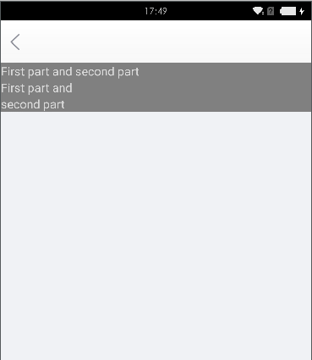
Text嵌套
Text可以嵌套使用，嵌套使用的Text会脱离StyleSheet的样式控制，不再占据屏幕上的一个矩形区域，而是被合并为一行。
nestText(){ return ( <View style={{backgroundColor:'grey'}}> <Text> <Text>First part and </Text> <Text>second part</Text> </Text> <View> <Text>First part and </Text> <Text>second part</Text> </View> </View> ); },

Slide 26
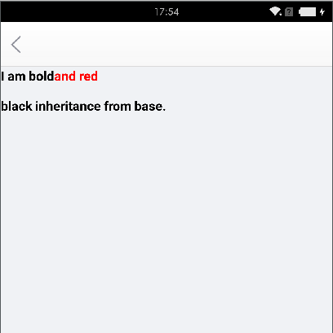
Text属性继承
嵌套使用的Text会从父Text控件中继承相关属性，如果子Text和父Text设置了相同的属性，则子控件的属性覆盖父控件的属性。
propInheritance() { return ( <Text style={{fontWeight: 'bold',
color :'black',}}> I am bold <Text style={{color: 'red'}}> and red </Text> <Text> {"\n\n"}black inheritance from base. </Text> </Text> ); },

Slide 27
Image
Image是用来显示图片的控件，支持网络图片、本地图片、静态图片。主要有以下属性
resizeMode | enum('cover', 'contain', 'stretch') | 图片拉伸模式
source | number | 图片源

Slide 28

Image Source
有三种方式为image指定图片源
网络：从网络获取图片，需指定size
安装包：从安装包中获取图片，需指定size、isStatic:true
本地服务：无需指定size
render() { var url = "http://img12.360buyimg.com/cms/jfs/t1870/60/1596281069/271756/f0658b34/56cec7f7N97f8ae74.jpg"; return ( <View style={{backgroundColor:'grey'}}> <Image style={{height:120, width:150}} source={{uri:url}} /> <Image style={{height:100, width:100}} source={{uri:'y_03', isStatic:true}}/> <Image source={require('./jshop_luck_layer_ok.png')} /> </View> ); },

Slide 29


Image resizeMode
Image有三种图片拉伸模式，cover,contain, stretch
使用两张图片分别演示三种拉伸模式
http://img14.360buyimg.com/cms/jfs/t2128/14/2475936913/137142/7326e3af/56df86c5N38ac4f05.jpg
Size：750*250
http://img12.360buyimg.com/n3/jfs/t1951/217/208576771/417233/f546426b/55f78393Nb46f68f4.jpg
Size：130*130

Slide 30
Image resizeMode
var styles = StyleSheet.create({ imageStyle:{ width:600 / PixelRatio.get(), height:300 / PixelRatio.get(), marginTop:20, backgroundColor:'red', } });
render() { var url = "http://img14.360buyimg.com/cms/jfs/t2128/14/2475936913/137142/7326e3af/56df86c5N38ac4f05.jpg"; return ( <View style={{flex:1,backgroundColor:'grey'}}> <Image style={[styles.imageStyle]} source={{uri:url}} /> <Image style={[styles.imageStyle, {resizeMode:Image.resizeMode.contain}]} source={{uri:url}} /> <Image style={[styles.imageStyle, {resizeMode:Image.resizeMode.cover}]} source={{uri:url}} /> <Image style={[styles.imageStyle, {resizeMode:Image.resizeMode.stretch}]} source={{uri:url}} /> </View> ); },

Slide 31
Image resizeMode
var styles = StyleSheet.create({ imageStyle:{ width:600 / PixelRatio.get(), height:300 / PixelRatio.get(), marginTop:20, backgroundColor:'red', } });
render() { var url = "http://img12.360buyimg.com/n3/jfs/t1951/217/208576771/417233/f546426b/55f78393Nb46f68f4.jpg"; return ( <View style={{flex:1,backgroundColor:'grey'}}> <Image style={[styles.imageStyle]} source={{uri:url}} /> <Image style={[styles.imageStyle, {resizeMode:Image.resizeMode.contain}]} source={{uri:url}} /> <Image style={[styles.imageStyle, {resizeMode:Image.resizeMode.cover}]} source={{uri:url}} /> <Image style={[styles.imageStyle, {resizeMode:Image.resizeMode.stretch}]} source={{uri:url}} /> </View> ); },

Slide 32
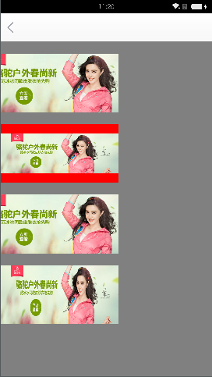
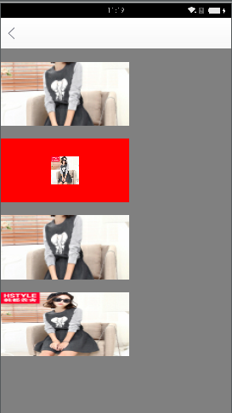
Image resizeMode

Slide 33
ListView
ReactNative中，ListView有以下属性。
dataSource | object | 数据源
initialListSize | number | 初始行数
pageSize | number | 加载时每次绘制的行数
onChangeVisibleRows | function | 当时显示的内容发送变化时调用
onEndReached | function | 当到达列表底部时调用
onEndReachedThreshold | number | 到达底部的提前量(单位：dp)
renderFooter | function | 绘制list foot
renderHeader | function | 绘制list head
renderRow | function | 绘制一行
renderSectionHeader | function | 绘制section
renderSeparator | function | 绘制分隔线

Slide 34
FlexBox基本概念
CSS是网页布局的传统解决方案，基于盒状模型，依赖 display属性 + position属性 + float属性。它对于那些特殊布局非常不方便，比如，垂直居中就不容易实现。
2009年，W3C提出了一种新的方案----Flex布局，可以简便、完整、响应式地实现各种页面布局。目前，它已经得到了所有浏览器的支持，这意味着，现在就能很安全地使用这项功能。
Flex是Flexible Box的缩写，意为"弹性布局"，用来为盒状模型提供最大的灵活性。
Flex布局主要思想是让容器有能力让其子项目能够改变其宽度、高度(甚至顺序)，以最佳方式填充可用空间（主要是为了适应所有类型的显示设备和屏幕大小）。Flex容器会使子项目（伸缩项目）扩展来填满可用空间，或缩小他们以防止溢出容器。
最重要的是，Flexbox布局方向不可预知，他不像常规的布局（块就是从上到下，内联就从左到右）。而那些常规的适合页面布局，但对于支持大型或者杂的应用程序（特别是当他涉及到取向改变、缩放、拉伸和收缩等）就缺乏灵活性。

Slide 35
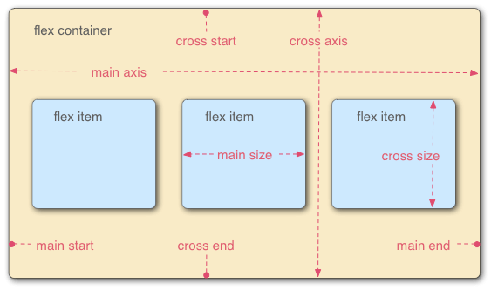
FlexBox基本概念
采用Flex布局的元素，称为Flex容器（flex container），简称"容器"。它的所有子元素自动成为容器成员，称为Flex项目（flex item），简称"项目"。
容器默认存在两根轴：水平的主轴（main axis）和垂直的交叉轴（cross axis）。主轴的开始位置（与边框的交叉点）叫做main start，结束位置叫做main end；交叉轴的开始位置叫做cross start，结束位置叫做cross end。
项目默认沿主轴排列。单个项目占据的主轴空间叫做main size，占据的交叉轴空间叫做cross size。

Slide 36
未来的移动端开发需要什么？
ReactNative并不支持全部的Flexbox属性和值，只是Flexbox的子集。
有些Flexbox的属性和值ReactNative并不支持，有些属性和值的含义和Flexbox并不完全相同。下面的两张表中给出了具体的支持情况，黄色背景的表示支持该属性或值，绿色背景表示含义和Flexbox有区别。

Slide 37
Flexbox属性
容器属性
flex-direction | row | row-reverse | column | column-reverse
flex-wrap | wrap | wrap-reverse | nowrap
flex-flow
justify-content | flex-start | flex-end | center | space-between | space-around
align-items | flex-start | flex-end | center | baseline | stretch
align-content | flex-start | flex-end | center | space-between | space-around
项目属性
order | <integer>
flex-grow | <number>
flex-shrink | <number>
flex-basis | <length> | auto
flex
align-self | auto | flex-start | flex-end | center | baseline | stretch

Slide 38
ReactNative Flexbox
下面我们将分别演示ReactNative支持的属性和值。
flex-direction
flex-wrap
justify-content
flex-start
flex
align-self

Slide 39
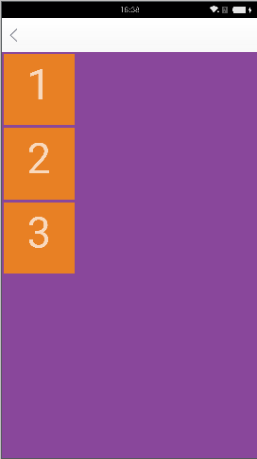
flex-direction
var styles = StyleSheet.create({ cell: { backgroundColor: '#E88024', height:100, width:100, fontSize:60, textAlign:'center', margin :2, }, container: { flex:1, backgroundColor: '#89479B', }, });
render() { return ( <View style={styles.container}> <Text style={styles.cell}> 1 </Text> <Text style={styles.cell}> 2 </Text> <Text style={styles.cell}> 3 </Text> </View> ); }

Slide 40
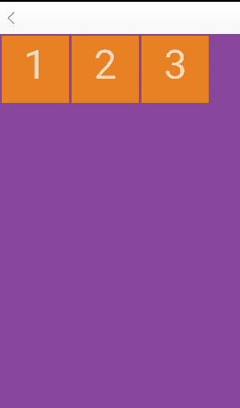
flex-direction
给container添加属性flexDirection:’row’，可以看到项目由竖排变成了横排。
由此我们可以看出， flexDirection控制项目的排列方向，默认值为column。
container: { flex:1, flexDirection:'row', backgroundColor: '#89479B', },

Slide 41
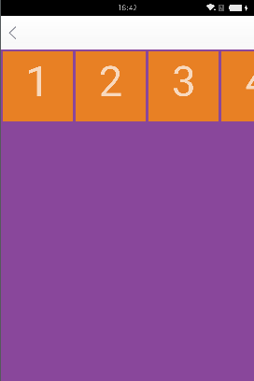
flex-wrap
将项目数增加到5个，可以看到项目依旧为横排，没有自动换行。
render() { return ( <View style={styles.container}> <Text style={styles.cell}> 1 </Text> <Text style={styles.cell}> 2 </Text> <Text style={styles.cell}> 3 </Text> <Text style={styles.cell}> 4 </Text> <Text style={styles.cell}> 5 </Text> </View> ); }

Slide 42
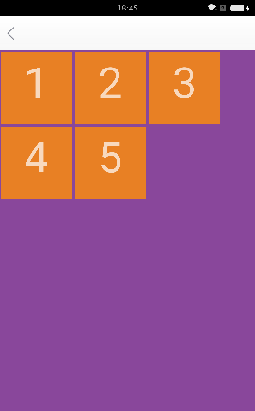
flex-wrap
给container设置属性flexWrap:’wrap’，可以看到项目自动换行了。
var styles = StyleSheet.create({ cell: { backgroundColor: '#E88024', height:100, width:100, fontSize:60, textAlign:'center', margin :2, }, container: { flex:1, flexDirection:'row', flexWrap:'wrap', backgroundColor: '#89479B', }, });

Slide 43
flex-wrap
有的同学可能要问，如果是竖排(cross axis)会不会换行呢，有兴趣的同学可以自己尝试一下。

Slide 44
justify-content
下面我们调整下样式和render函数的内容，项目的样式由固定宽度改为可变宽度。
var styles = StyleSheet.create({ cell: { backgroundColor: '#E88024', height:100, fontSize:60, textAlign:'center', margin :2, }, container: { flex:1, flexDirection:'row', flexWrap:'wrap', backgroundColor: '#89479B', }, });
render() { return ( <View style={styles.container}> <Text style={styles.cell}> 111 </Text> <Text style={styles.cell}> 2 </Text> <Text style={styles.cell}> 333 </Text>
<Text style={styles.cell}> 44 </Text>
<Text style={styles.cell}> 5555 </Text> </View> ); }

Slide 45
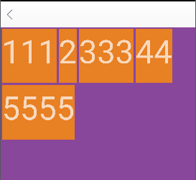
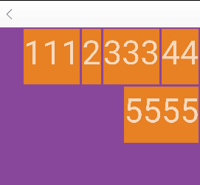
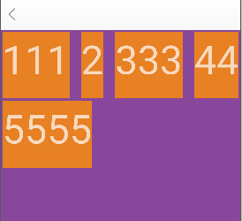
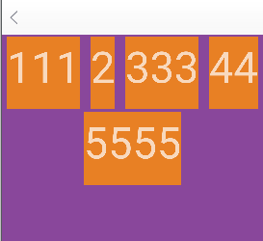
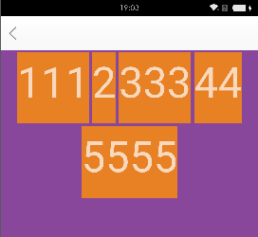
justify-content
分别给容器设置属性justify-content为(default, ‘flex-start’, ‘flex-end’, ‘center’, ‘space-between’, ‘space-around’),效果如下：

Slide 46
align-items
下面我们再调整下样式和render函数的内容，每个text的高度都设为不同的值。
var styles = StyleSheet.create({ cell: { backgroundColor: '#E88024', fontSize:60, textAlign:'center', margin :2, }, container: { flex:1, flexDirection:'row', flexWrap:'wrap', backgroundColor: '#89479B', }, });
render() { return ( <View style={styles.container}> <Text style={[styles.cell, {height:100}]}> 111 </Text> <Text style={[styles.cell, {height:80}]}> 2 </Text> <Text style={[styles.cell, {height:120}]}> 333 </Text> <Text style={[styles.cell, {height:160}]}> 44 </Text> <Text style={[styles.cell, {height:100}]}> 5555 </Text> </View> ); }

Slide 47
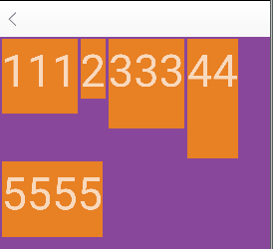
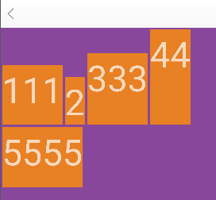
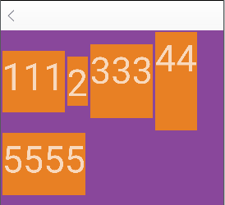
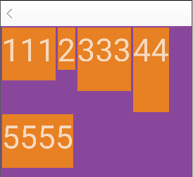
align-items
分别给容器设置属性align-items为default,'flex-start', 'flex-end', 'center', 'stretch',效果如下：

Slide 48
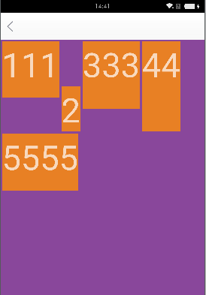
align-self
align-self设置在项目上，可以使得项目脱离容器的align-items的控制，控制自己在cross axis上的显示。我们在容器的alignItems:flex-start的情况下，给一个项目设置align-self:flex-end，可以看到如下效果：
render() { return ( <View style={styles.container}> <Text style={[styles.cell, {height:100}]}> 111 </Text> <Text style={[styles.cell, {height:80, alignSelf:'flex-end'}]}> 2 </Text> <Text style={[styles.cell, {height:120}]}> 333 </Text> <Text style={[styles.cell, {height:160}]}> 44 </Text> <Text style={[styles.cell, {height:100}]}> 5555 </Text> </View> ); }

Slide 49
flex
flex属性控制的是项目在容器中的放大比例，可以设置为任意自然数。下面通过几个例子来演示flex的用法
var styles = StyleSheet.create({ cell: { backgroundColor: '#E88024', fontSize:60, height:100, textAlign:'center', margin :2, }, container: { flex:1, flexDirection:'row', flexWrap:'wrap', backgroundColor: '#89479B', }, });
render() { return ( <View style={styles.container}> <Text style={[styles.cell]}> 1 </Text> <Text style={[styles.cell]}> 2 </Text> <Text style={[styles.cell]}> 3 </Text> </View> ); }

Slide 50
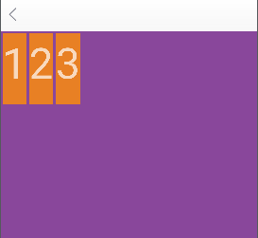
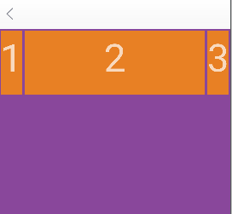
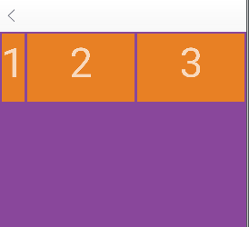
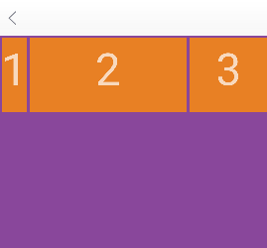
flex
0 - 0 - 0
0 - 1 - 0
0 - 1 - 1
0 - 2 - 1

Slide 51
组合复用
上面的内容给大家介绍了如何编写ReactNative component。
下面介绍ReactNative的大杀器：组合复用component。

Slide 52
组合
我们先创建一个component
module.exports = React.createClass({ render(){ return ( <View style={styles.container}> <Image style={styles.image} source={{uri:"http://m.360buyimg.com/n7/s188x188_jfs/t2545/282/765497936/524578/cb1c52a1/56665421N85e2f951.jpg"}}/> <View style={styles.name_price}> <Text style={styles.price}> ￥88.3 </Text> <Text style={styles.name}> 潮流春装 </Text> </View> </View> ); }, });
var styles = StyleSheet.create({ container:{ height:100, width:100, alignItems:"center", }, name_price:{ flexDirection:"row", justifyContent:'center', width:100, }, name:{ textAlign:'center', color:'black', }, price:{ textAlign:'center', color:'red' }, image:{ height:80, width:80, resizeMode:Image.resizeMode.contain, } });

Slide 53
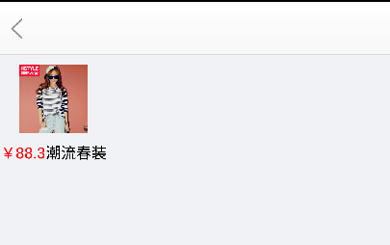
组合复用
这个component的效果如下图

Slide 54
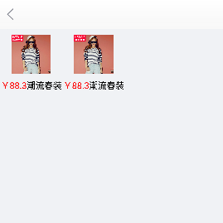
组合复用
接下来我们在其他component中使用这个component。
第一步：使用require引入component
第二部，作为标签在render()函数里使用
代码和运行效果如下
var ProductInfo = require("./ProductInfo"); module.exports= React.createClass({ render() { return ( <View style={{flexDirection :'row'}}> <ProductInfo /> <ProductInfo /> </View> ); }, });

Slide 55
Props
我们可以通过下面的方式在component里使用属性。
module.exports = React.createClass({ render(){ return ( <View style={styles.container}> <Image style={styles.image} source={{uri: this.props.logo}}/> <View style={styles.name_price}> <Text style={styles.price}> {"￥"+this.props.price} </Text> <Text style={styles.name}> {this.props.name} </Text> </View> </View> ); }, });
render() { return ( <View style={{flexDirection :'row'}}> <ProductInfo logo="http://m.360buyimg.com/n7/s188x188_jfs/t1972/107/1578186149/467539/a1105acd/5664ee27N88262955.jpg" name="潮流女装" price="88.1"/> <ProductInfo logo="http://m.360buyimg.com/n7/s188x188_jfs/t1441/349/729784136/428621/7ab6ef24/55a86ee2N90671909.jpg" name="潮流女装" price="59"/> </View> ); },

Slide 56
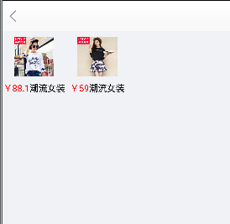
Props
运行效果如下

Slide 57
states
props中存放的是相对于component不变的数据，如果是运行过程中变化的数据，可以放在state中。
state和prop的区别是运行过程中prop是不可变的，而state是可变的。State发生变化时，component会调用render()重绘自己。
大部分组件的工作应该是从 props 里取数据并渲染出来。但是，有时需要对用户输入、服务器请求或者时间变化等作出响应，这时才需要使用 State。

Slide 58
states
避免在下面的情况下使用state
计算所得数据： 不要担心根据 state 来预先计算数据 —— 把所有的计算都放到render() 里更容易保证用户界面和数据的一致性。例如，在 state 里有一个数组（listItems），我们要把数组长度渲染成字符串， 直接在 render() 里使用this.state.listItems.length + ' list items' 比把它放到 state 里好的多。
React 组件： 在 render() 里使用当前 props 和 state 来创建它。
基于 props 的重复数据： 尽可能使用 props 来作为惟一数据来源。把 props 保存到 state 的一个有效的场景是需要知道它以前值的时候，因为未来的 props 可能会变化。

Slide 59
states
常用的模式是创建多个只负责渲染数据的无状态（stateless）组件，在它们的上层创建一个有状态（stateful）组件并把它的状态通过 props 传给子级。这个有状态的组件封装了所有用户的交互逻辑，而这些无状态组件则负责声明式地渲染数据。
Main component
控制状态
Sub component
接收属性
Sub component
接收属性
Sub component
接收属性
Sub component
接收属性

Slide 60
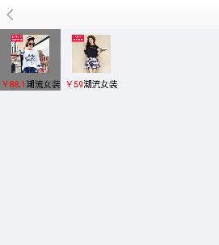
Props
下面通过一个例子演示state的用法
对ProductInfo的render方法进行修改，运行后点击，component背景变为灰色
render(){ return ( <TouchableWithoutFeedback onPress={()=>this.setState({pressed:true})}> <View style={[styles.container, {backgroundColor:this.state.pressed?"grey":"transparent"}]}> <Image style={styles.image} source={{uri: this.props.logo}}/> <View style={styles.name_price}> <Text style={styles.price}> {"￥"+this.props.price} </Text> <Text style={styles.name}> {this.props.name} </Text> </View> </View> </TouchableWithoutFeedback> ); },

Slide 61
生命周期
组件的生命周期分成三个状态：
Mounting：已插入真实 DOM
Updating：正在被重新渲染
Unmounting：已移出真实 DOM
ReactNative为每个状态都提供了两种处理函数，will 函数在进入状态之前调用，did 函数在进入状态之后调用，三种状态共计五种处理函数。
componentWillMount()
componentDidMount()
componentWillUpdate(object nextProps, object nextState)
componentDidUpdate(object prevProps, object prevState)
componentWillUnmount()
此外，React 还提供两种特殊状态的处理函数。
componentWillReceiveProps(object nextProps)：已加载组件收到新的参数时调用
shouldComponentUpdate(object nextProps, object nextState)：组件判断是否重新渲染时调用

Slide 62
京东component
我们对常用的控件进行了封装，大家在开发中，请使用我们封装的控件。
JDComponent | 替代的component
JDText | Text
JDImage | Image
JDTouchable | TouchableHighlight, TouchableNativeFeedback , TouchableOpacity , TouchableWithoutFeedback
JDReactNativeModuleHelper | 说明
jumpAndroid, jumpIOS | 跳转
fetch, fetchWithoutHost | http请求
jumpToOpenapp, jumpToWeb | 跳转
sendClickData, sendCommonData, sendPvData | 埋点相关

Slide 63
Q&A

